Slide 1
リザバーコンピューティング 勉強会 #6 @6/10
3.4~3.8 エコーステートネットワークの設計
担当
井上研 日比

Slide 2



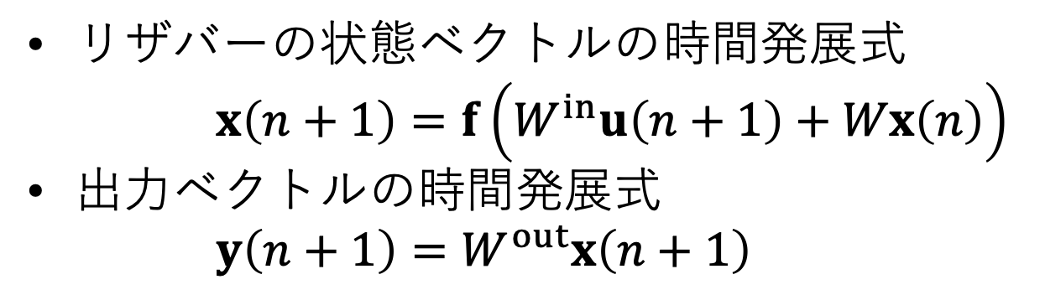





（復習）3.2.1 ESN基本モデル
リザバーの状態ベクトルの時間発展式
$$x\left(n+1\right)=f\left(W^{in}u\left(n+1\right)+Wx\left(n\right)\right)$$
出力ベクトルの時間発展式
$$y\left(n+1\right)=W^{out}x\left(n+1\right)$$
入力層
リカレント層
出力層
入力
出力
$$u\left(n\right)$$
$$y\left(n\right)$$
$$⋮$$
$$⋮$$
$$W^{in}$$
$$x\left(n\right)$$
$$W^{out}$$
$$W$$

Slide 3
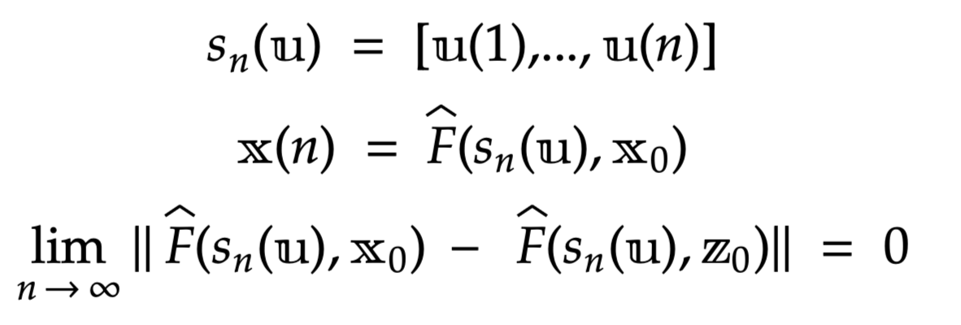
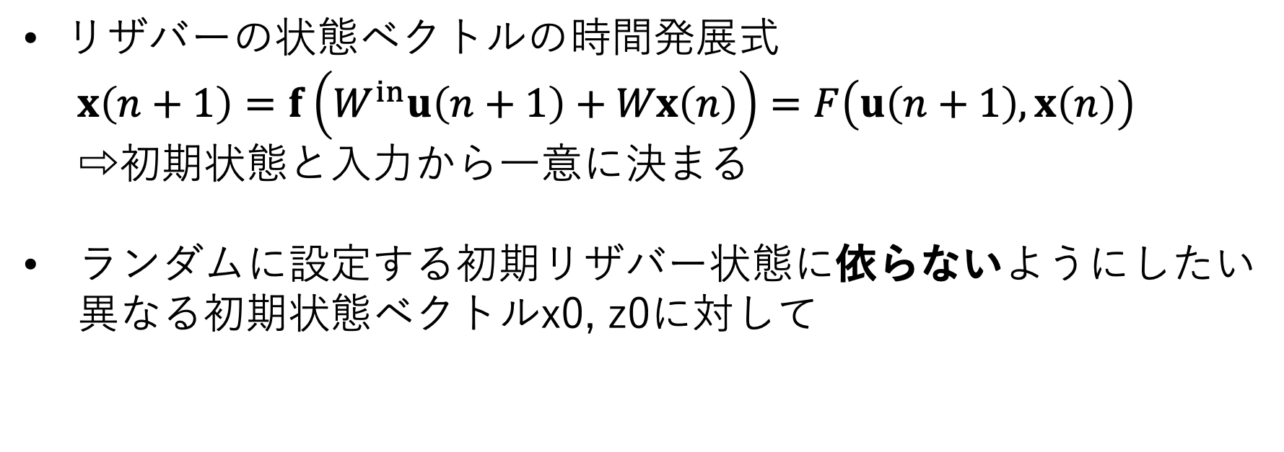
3.4 Echo State Property
リザバーの状態ベクトルの時間発展式
$$x\left(n+1\right)=f\left(W^{in}u\left(n+1\right)+Wx\left(n\right)\right)=F\left(u\left(n+1\right),x\left(n\right)\right)$$ ⇨初期状態と入力から一意に決まる
ランダムに設定する初期リザバー状態に依らないようにしたい 異なる初期状態ベクトルx0, z0に対して

Slide 4
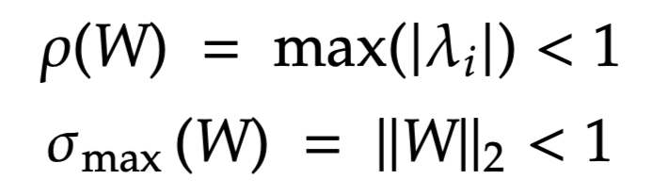
3.4 Echo State Propertyを満たす条件
一般には明らかになっていない
活性化関数がtanhの場合
必要条件 Wのスペクトル半径
十分条件 Wの最大特異値
十分条件を満たさなくても必要条件を満たせば成立することが多い
Fがxの縮小写像になっている場合は十分だが、特殊

Slide 5
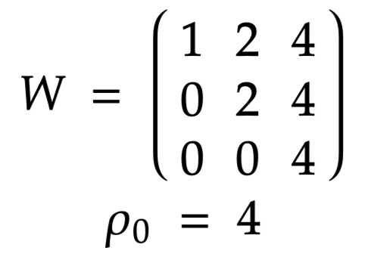
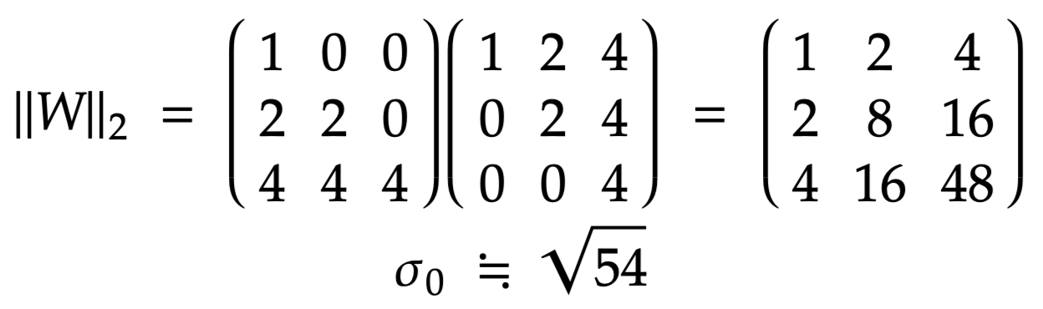
3.4 ESPを満たす条件の具体例
活性化関数がtanhの場合
必要条件 Wのスペクトル半径
十分条件 Wの最大特異値

Slide 6
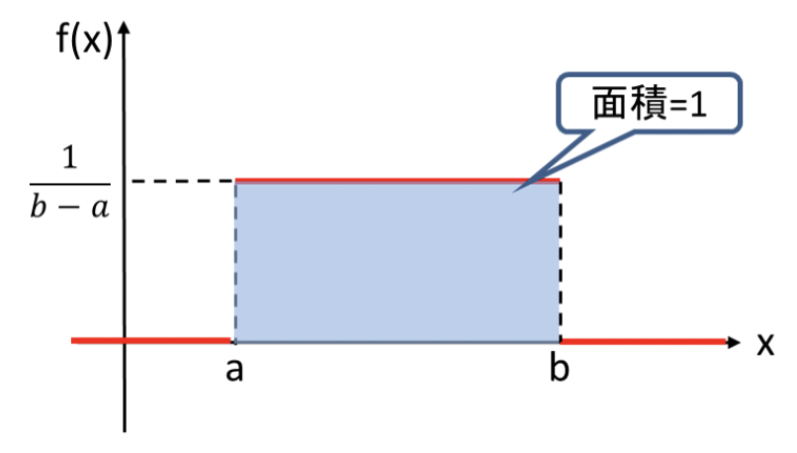
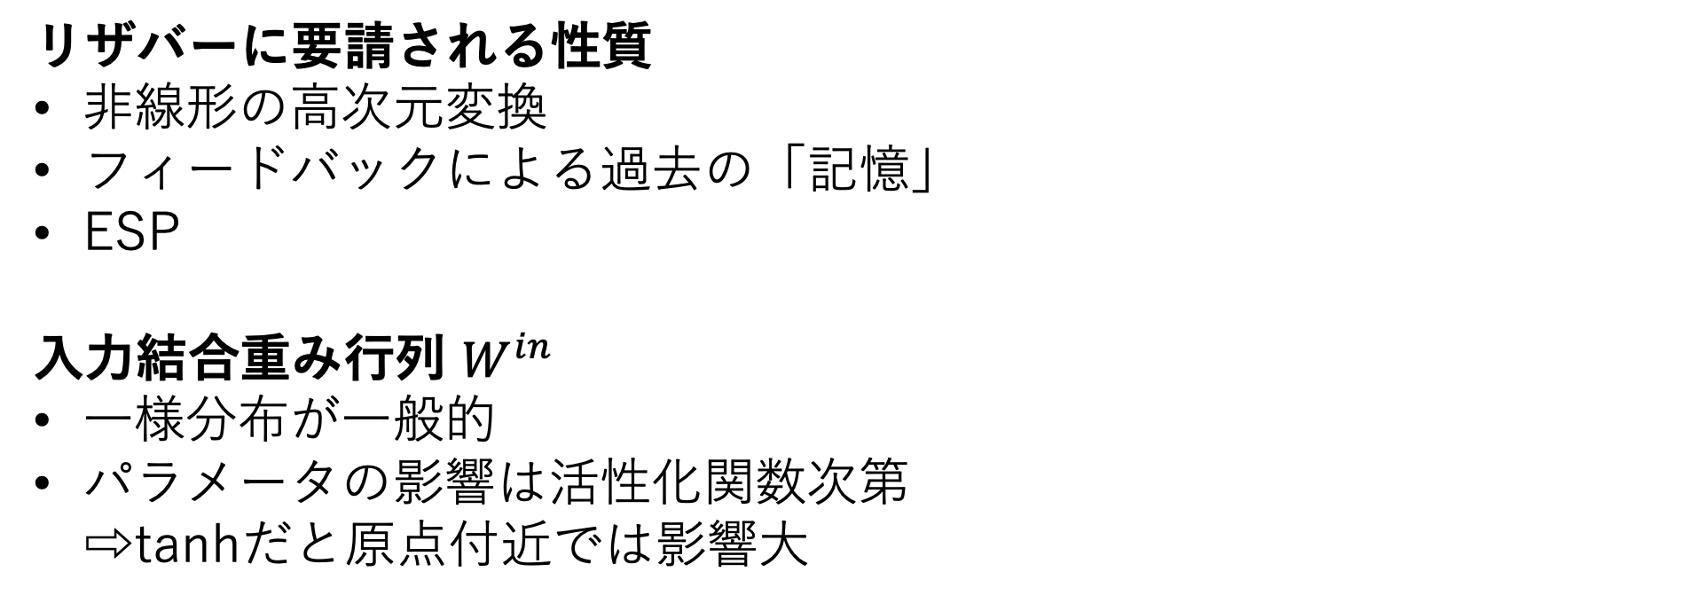
3.5 モデル設計の指針
入力層
リカレント層
出力層
リザバーに要請される性質
非線形の高次元変換
フィードバックによる過去の「記憶」
ESP
入力結合重み行列 $W^{in}$
一様分布が一般的
パラメータの影響は活性化関数次第 ⇨tanhだと原点付近では影響大
入力
出力
$$u\left(n\right)$$
$$y\left(n\right)$$
$$⋮$$
$$⋮$$
$$W^{in}$$
$$x\left(n\right)$$
$$W^{out}$$
$$W$$
一様分布
https://bellcurve.jp/statistics/course/8013.html

Slide 7
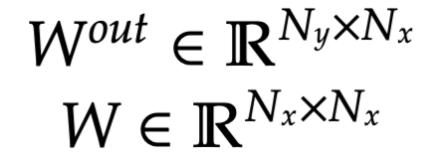
3.5.2 リカレント結合重み行列
経験的に知られている指針で設計する
大きさ
なので学習パラメータに影響
モデル性能と計算量のトレードオフ
データ長Tよりも大きいと不良設定問題に
学習計算量が問題にならない範囲で最大
計算量を下げたい場合は、計算性能が飽和する程度に
用いたい「記憶」の長さより大きな値

Slide 8
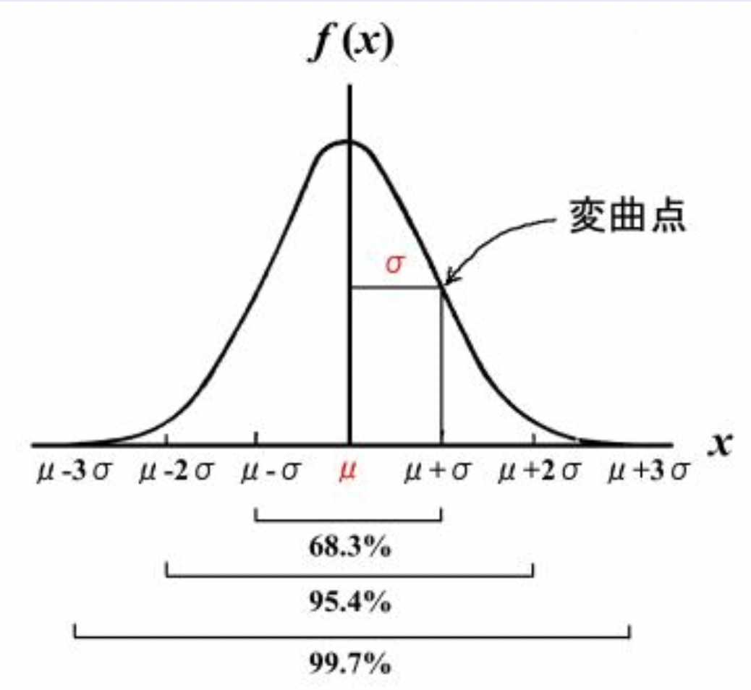
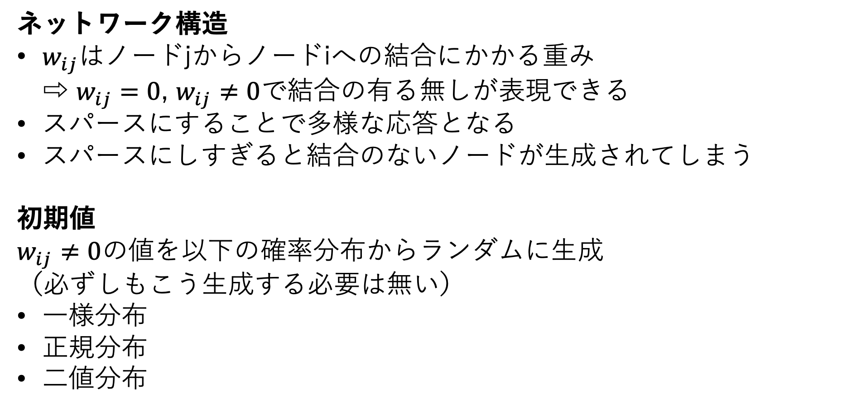
3.5.2 リカレント結合重み行列
ネットワーク構造
$w_{ij}$はノードjからノードiへの結合にかかる重み ⇨ $w_{ij}=0$, $w_{ij}≠0$で結合の有る無しが表現できる
スパースにすることで多様な応答となる
スパースにしすぎると結合のないノードが生成されてしまう
初期値 $w_{ij}≠0$の値を以下の確率分布からランダムに生成 （必ずしもこう生成する必要は無い）
一様分布
正規分布
二値分布
正規分布
https://staff.aist.go.jp/t.ihara/normal.html

Slide 9
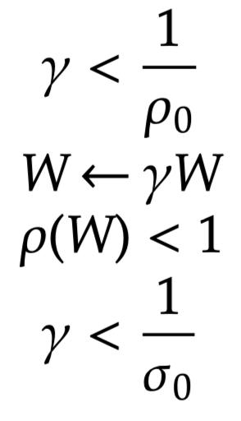
3.5.2 リカレント結合重み行列
ESPを考慮したスケーリング
ESPの必要条件 Wのスペクトル半径
ESPの十分条件 Wの最大特異値
または となるγを用いて
γが小さいほど過去のリザバーの影響も小さくなる ⇨時系列データの依存関係の長さを調整できる

Slide 10
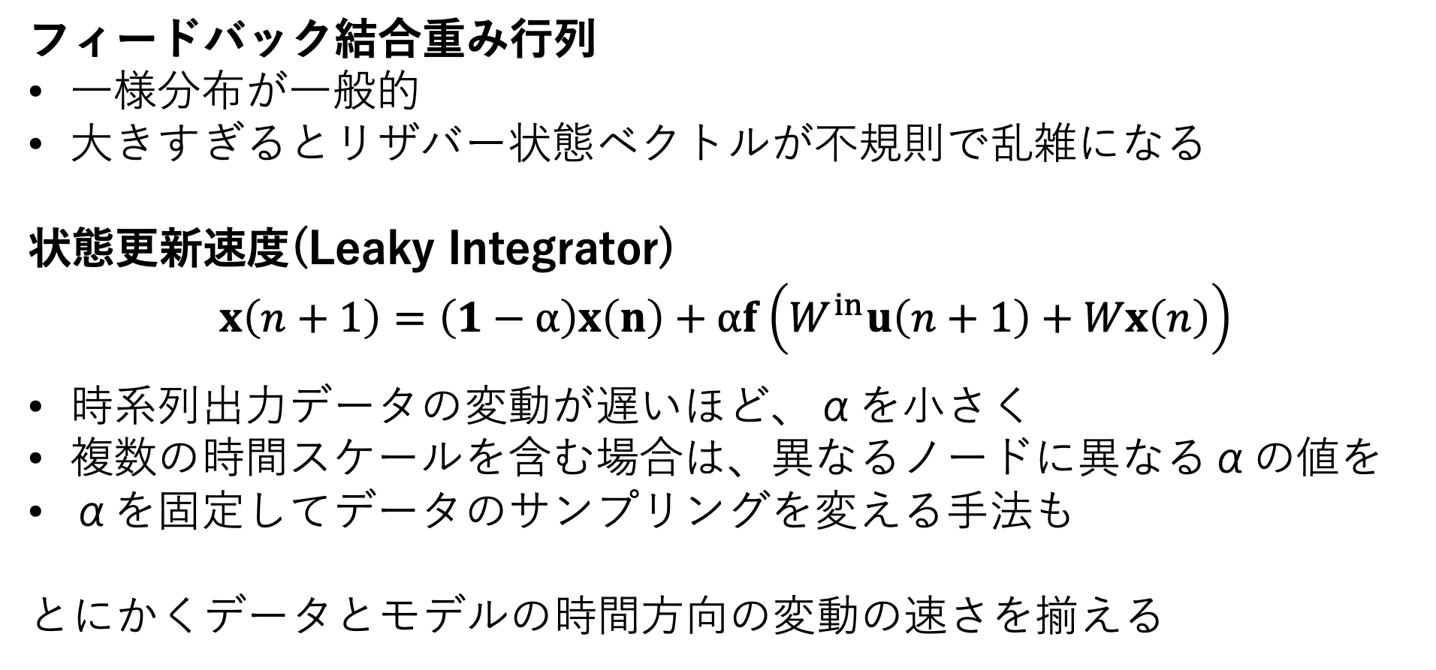
3.5.3~4 その他の設計
フィードバック結合重み行列
一様分布が一般的
大きすぎるとリザバー状態ベクトルが不規則で乱雑になる
状態更新速度(Leaky Integrator)
$$x\left(n+1\right)=\left(1−α\right)x\left(n\right)+αf\left(W^{in}u\left(n+1\right)+Wx\left(n\right)\right)$$
時系列出力データの変動が遅いほど、αを小さく
複数の時間スケールを含む場合は、異なるノードに異なるαの値を
αを固定してデータのサンプリングを変える手法も
とにかくデータとモデルの時間方向の変動の速さを揃える

Slide 11
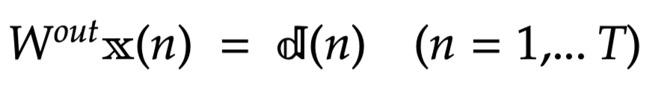

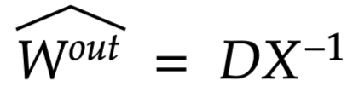
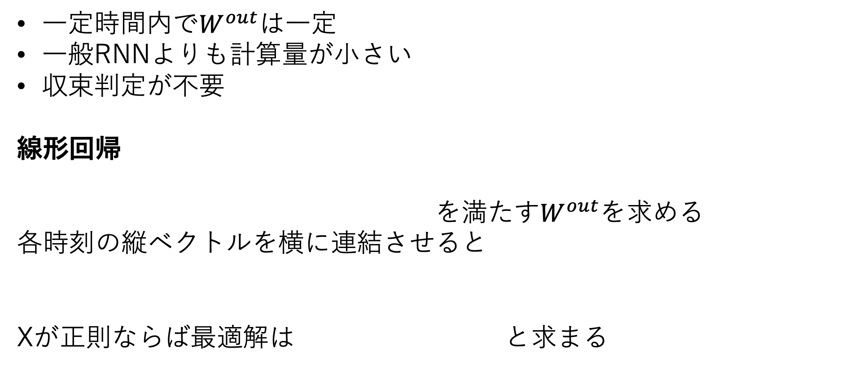
3.6.1 バッチ学習
一定時間内で$W^{out}$は一定
一般RNNよりも計算量が小さい
収束判定が不要
線形回帰
を満たす$W^{out}$を求める
各時刻の縦ベクトルを横に連結させると
Xが正則ならば最適解は と求まる

Slide 12
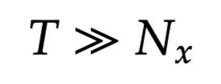
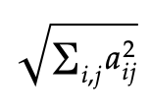
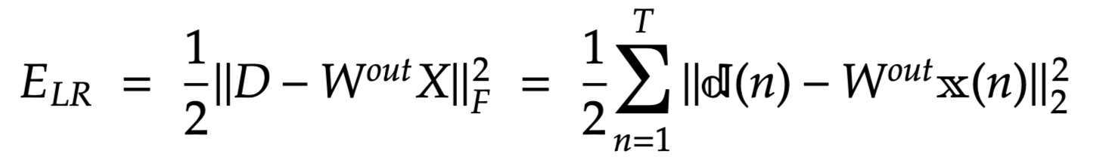
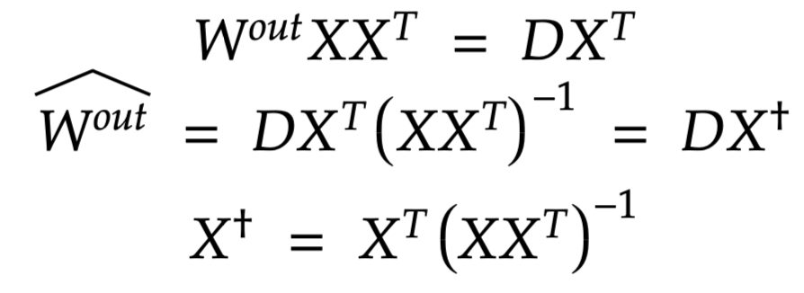
3.6.1 バッチ学習
線形回帰
実際の問題では の優決定系となるので近似解を求める
の両辺に最小二乗法を用いる
これを要素ごとに偏微分することで以下の正規方程式に帰着される
ただし
Frobeniusノルム
参考：https://pandanote.info/?p=7403

Slide 13
3.6.1 バッチ学習
線形回帰
はMoore-Penrose擬似逆行列と呼ばれ、 Xが縦長・横長どちらの場合でも尤もらしい逆行列のような行列になる
Xが大きい場合は と を逐次的に求めると空間計算量小

Slide 14
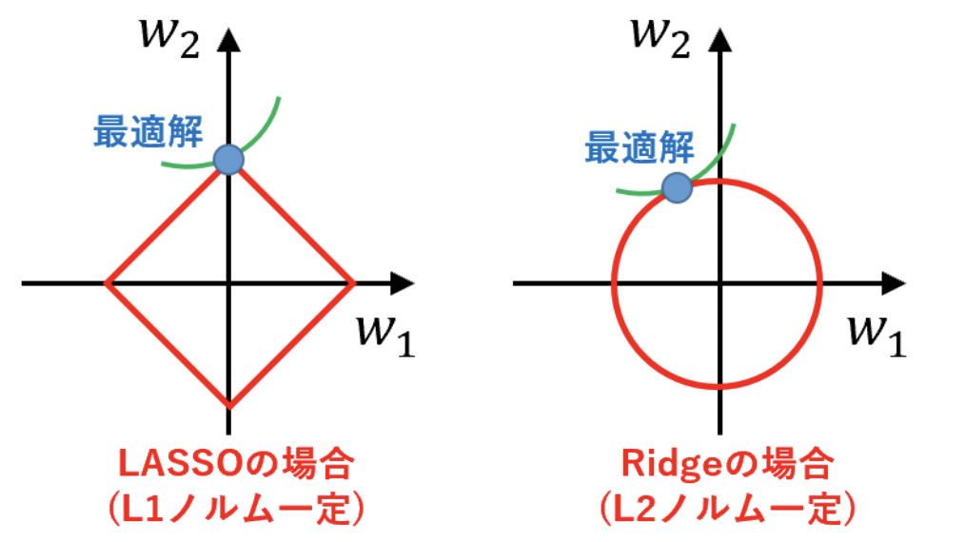
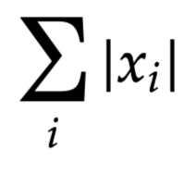
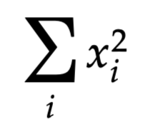
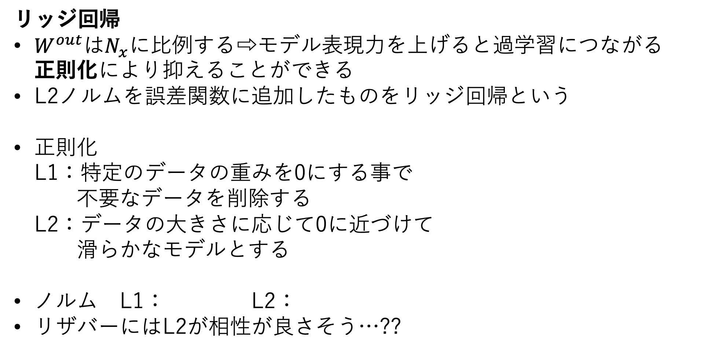
3.6.1 バッチ学習
リッジ回帰
$W^{out}$は$N_{x}$に比例する⇨モデル表現力を上げると過学習につながる 正則化により抑えることができる
L2ノルムを誤差関数に追加したものをリッジ回帰という
正則化 L1：特定のデータの重みを0にする事で 不要なデータを削除する L2：データの大きさに応じて0に近づけて 滑らかなモデルとする
ノルム L1： L2：
リザバーにはL2が相性が良さそう…??
二次元での誤差とノルム
https://mathwords.net/lasso

Slide 15
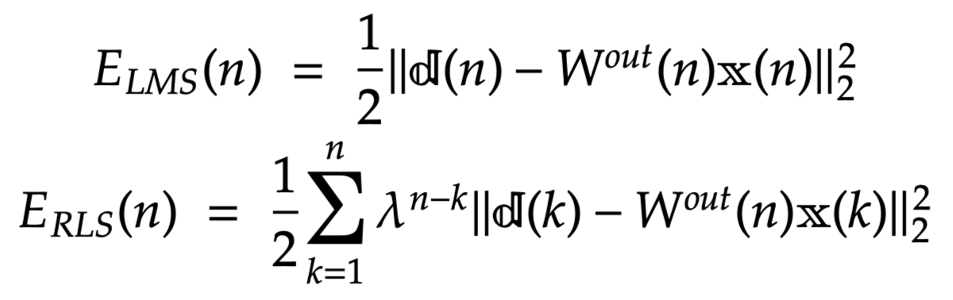
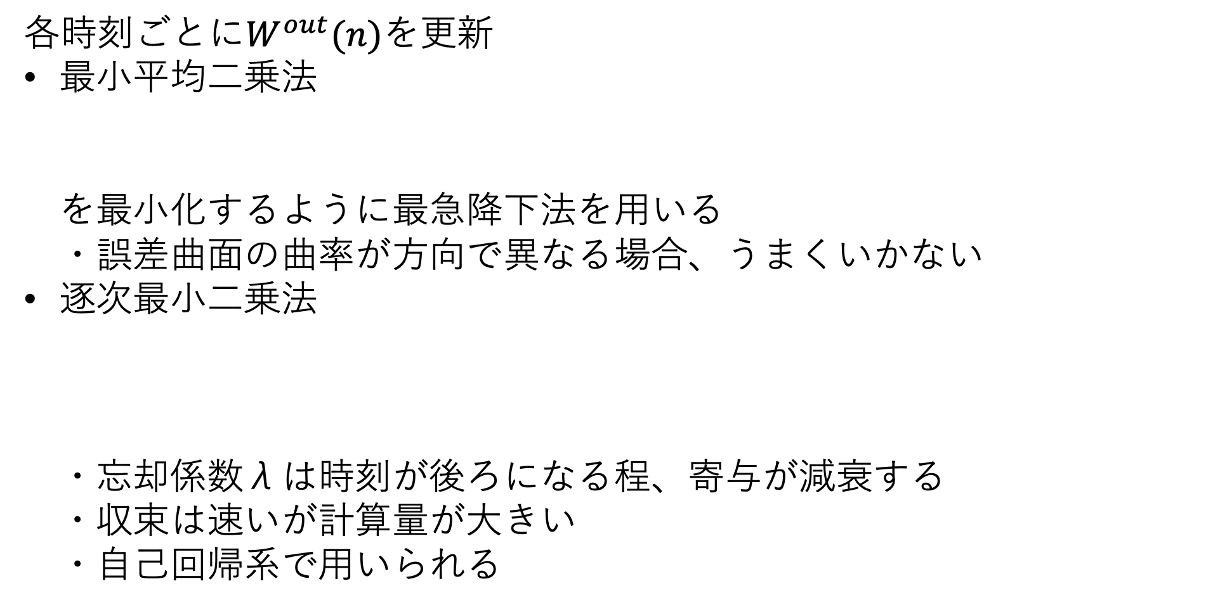
3.6.2 オンライン学習
各時刻ごとに$W^{out}(n)$を更新
最小平均二乗法 を最小化するように最急降下法を用いる ・誤差曲面の曲率が方向で異なる場合、うまくいかない
逐次最小二乗法 ・忘却係数λは時刻が後ろになる程、寄与が減衰する ・収束は速いが計算量が大きい ・自己回帰系で用いられる

Slide 16
3.7.1 予測性能の評価
モデル出力と目標出力が連続値で与えられるタスク ・時系列予測タスク ・時系列生成タスク
平方平均二乗誤差(RMSE) 尺度が違うため異なるデータ間で値の比較ができない 外れ値に弱い
正規化平方平均二乗誤差(NRMSE) RMSEを正規化したためある程度比較可
平均絶対誤差(MAE) 予測を常に少し外すモデルと1つ大きく外すモデルの区別不可

Slide 17
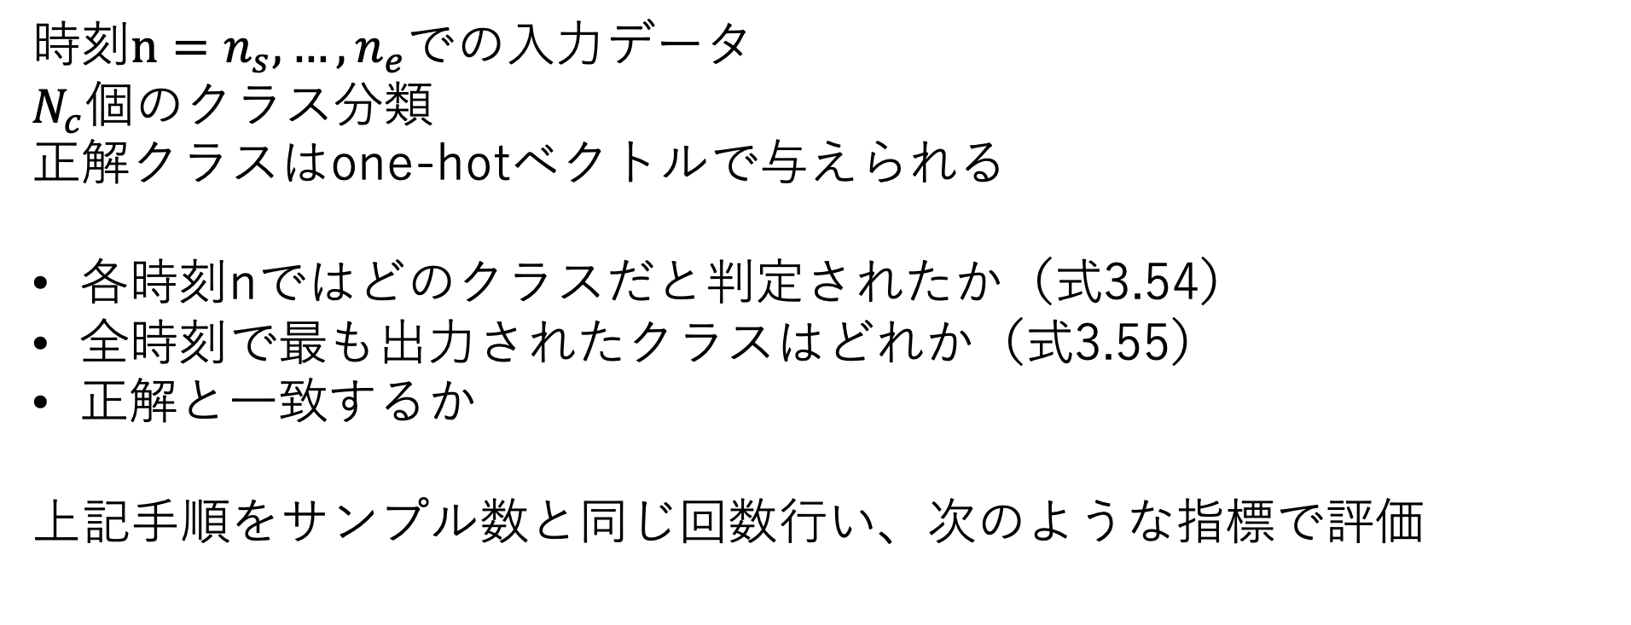
3.7.2 分類性能の評価
時刻$n=n_{s},…,n_{e}$での入力データ
$N_{c}$個のクラス分類 正解クラスはone-hotベクトルで与えられる
各時刻nではどのクラスだと判定されたか（式3.54）
全時刻で最も出力されたクラスはどれか（式3.55）
正解と一致するか
上記手順をサンプル数と同じ回数行い、次のような指標で評価

Slide 18
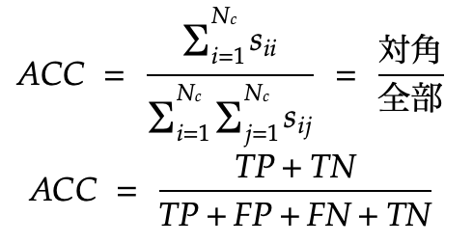
3.7.2 分類性能の評価
モデル出力のクラス
s11 | s12 | s13 | s14
s21 | s22 | s23 | s24
s31 | s32 | s33 | s34
s41 | s42 | s43 | s44
正解率(accuracy)
どれだけ正確に予測できるか
一般的にはTNが非常に大きいので、 全員陰性と判定しても高くなってしまう などの問題がある
実際のクラス
陽性判定 陰性判定
TP | FN
FP | TN
感染 非感染

Slide 19
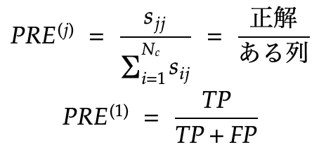
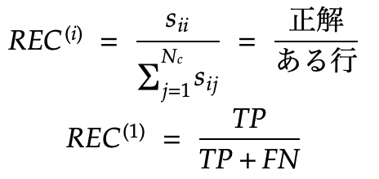
3.7.2 分類性能の評価
モデル出力のクラス
s11 | s12 | s13 | s14
s21 | s22 | s23 | s24
s31 | s32 | s33 | s34
s41 | s42 | s43 | s44
適合率(precision)
予測したものが本当にそうである割合
陽性判定が出た時にどの程度気をつけるか
再現率(recall)
正解の内どのくらいそう予測できたか
実際のクラス
陽性判定 陰性判定
TP | FN
FP | TN
感染 非感染
どの程度感染者を 取りこぼしたか

Slide 20
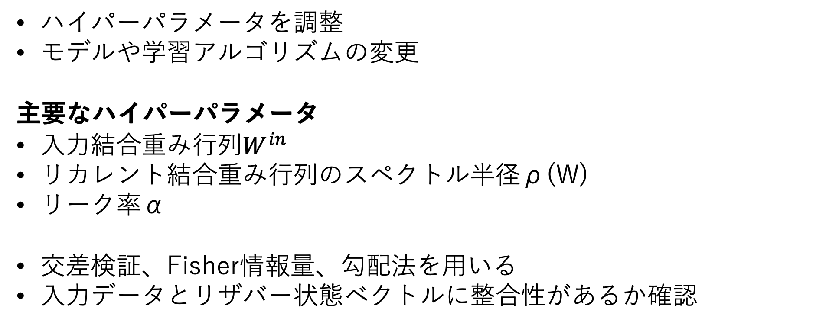
3.8 計算性能向上のヒント
ハイパーパラメータを調整
モデルや学習アルゴリズムの変更
主要なハイパーパラメータ
入力結合重み行列$W^{in}$
リカレント結合重み行列のスペクトル半径ρ(W)
リーク率α
交差検証、Fisher情報量、勾配法を用いる
入力データとリザバー状態ベクトルに整合性があるか確認

